Slide 1
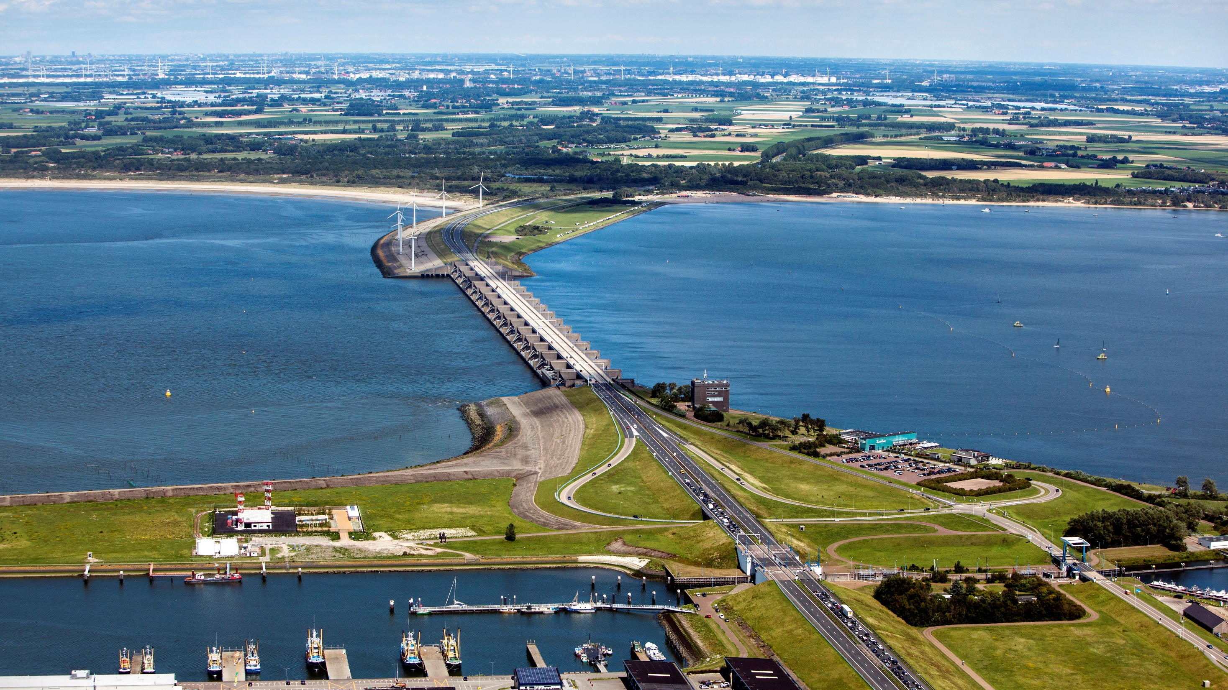
Welkom

Slide 2
Levering hydrauliekolie tbv Haringvlietsluizen
Zaak/kenmerk: 31188879
17 januari 2024

Slide 3
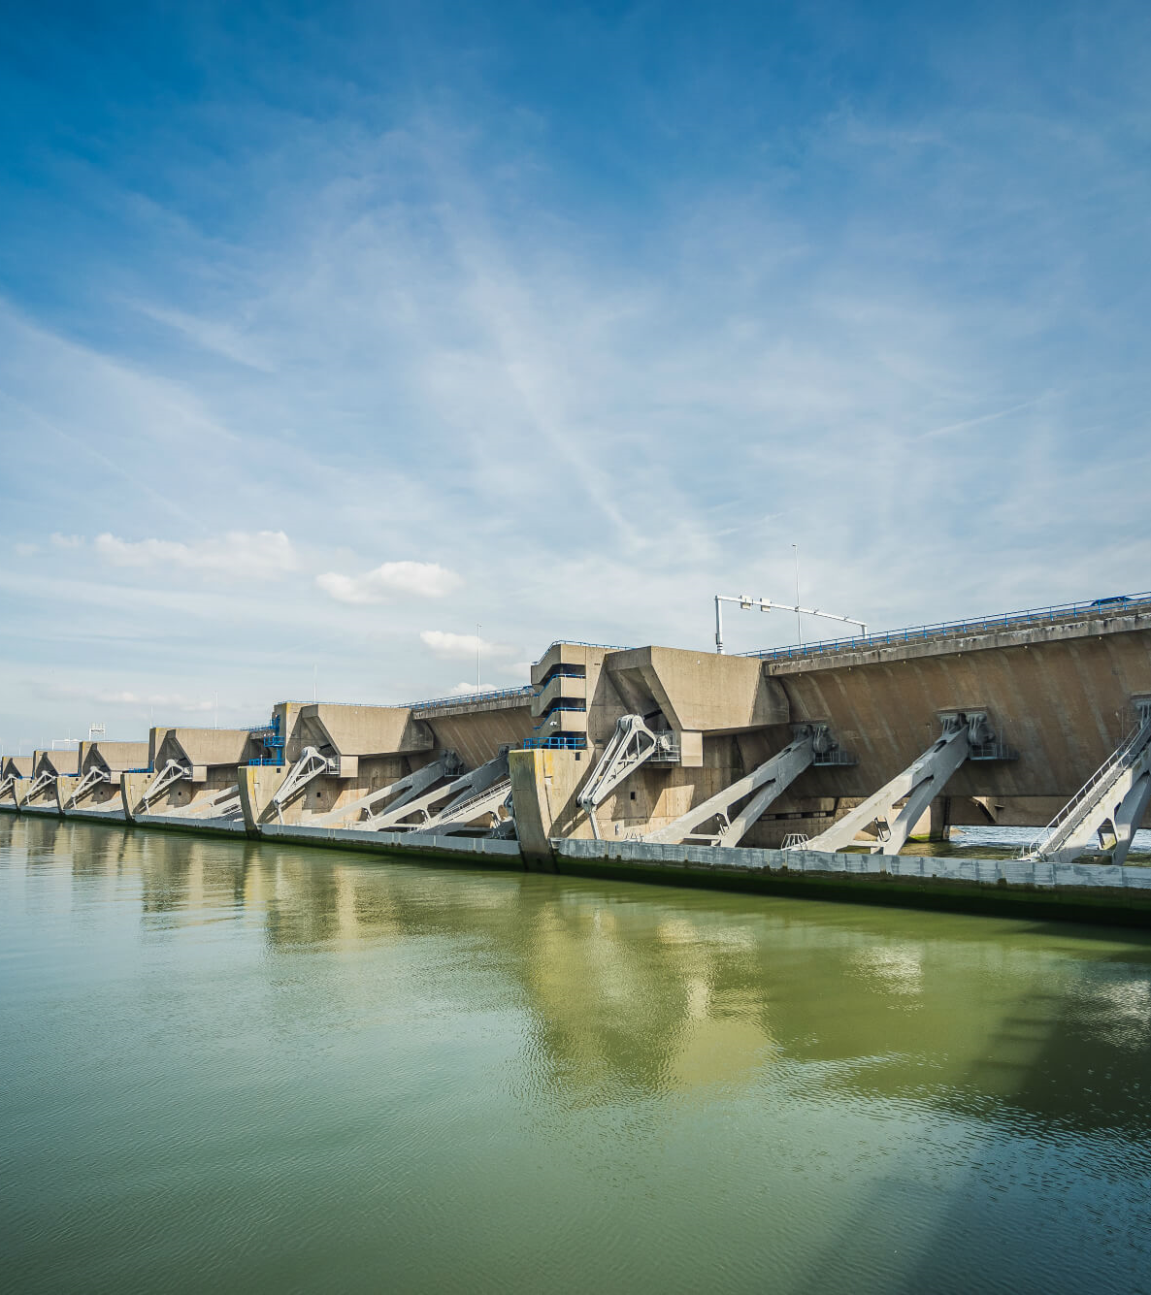
Programma
Wie is wie
Haringvlietsluizen in het kort
Scope
Contract en aanbesteding
Rondvragen
RWS BEDRIJFSVERTROUWELIJK

Slide 4
Wie is wie:
Portfoliomanager/OG: Erica de Jong
Projectmanager: Marc Villhaber
Contractmanager: Ghodrat Soltani
Objectdeskundige Martin Stoutjesdijk
Technisch manager: Chu Hui Lin
Technisch adviseur: Bernd Grashof
Inkoopadviseur: Wietse Kroes

Slide 5
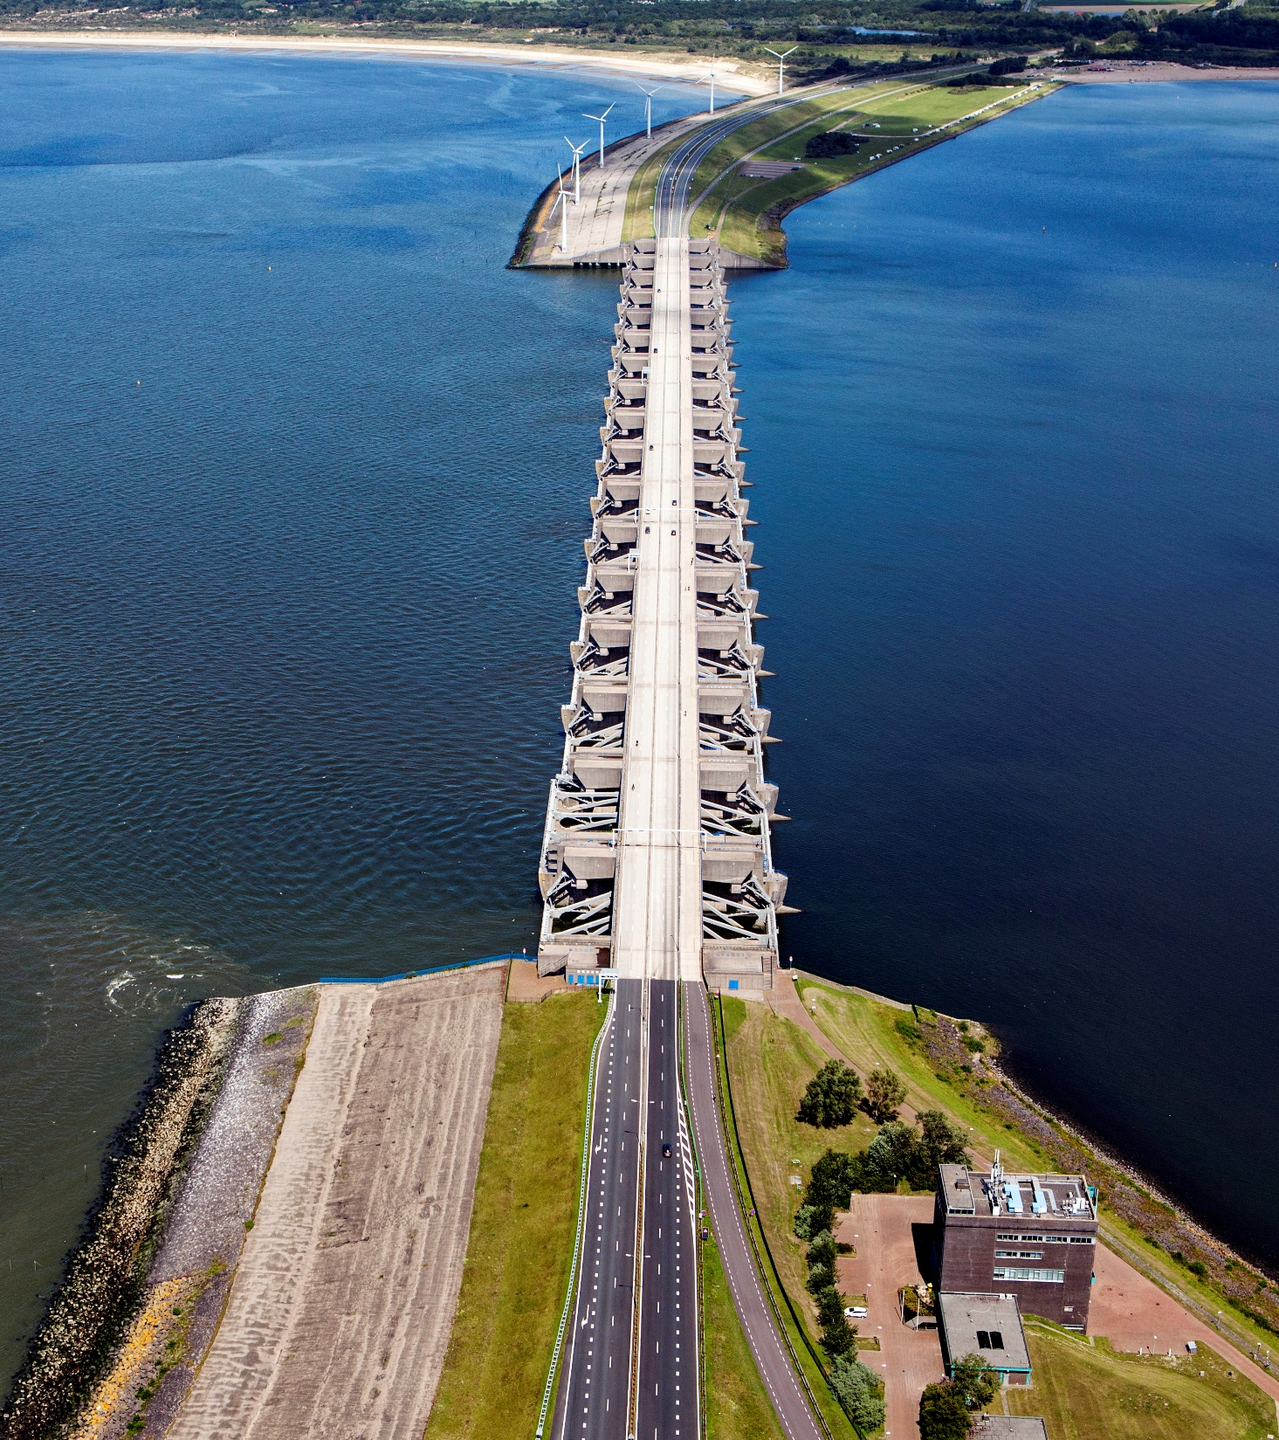
Historie en omgeving
Gebouwd tussen 1956-1970
1 km lang
17 spuiopeningen
34 schuiven 56,5 m breed
Rijksmonument sinds 2017
Stormvloedkering
Goereesesluis voor scheepvaart
RWS – in het kort

Slide 6
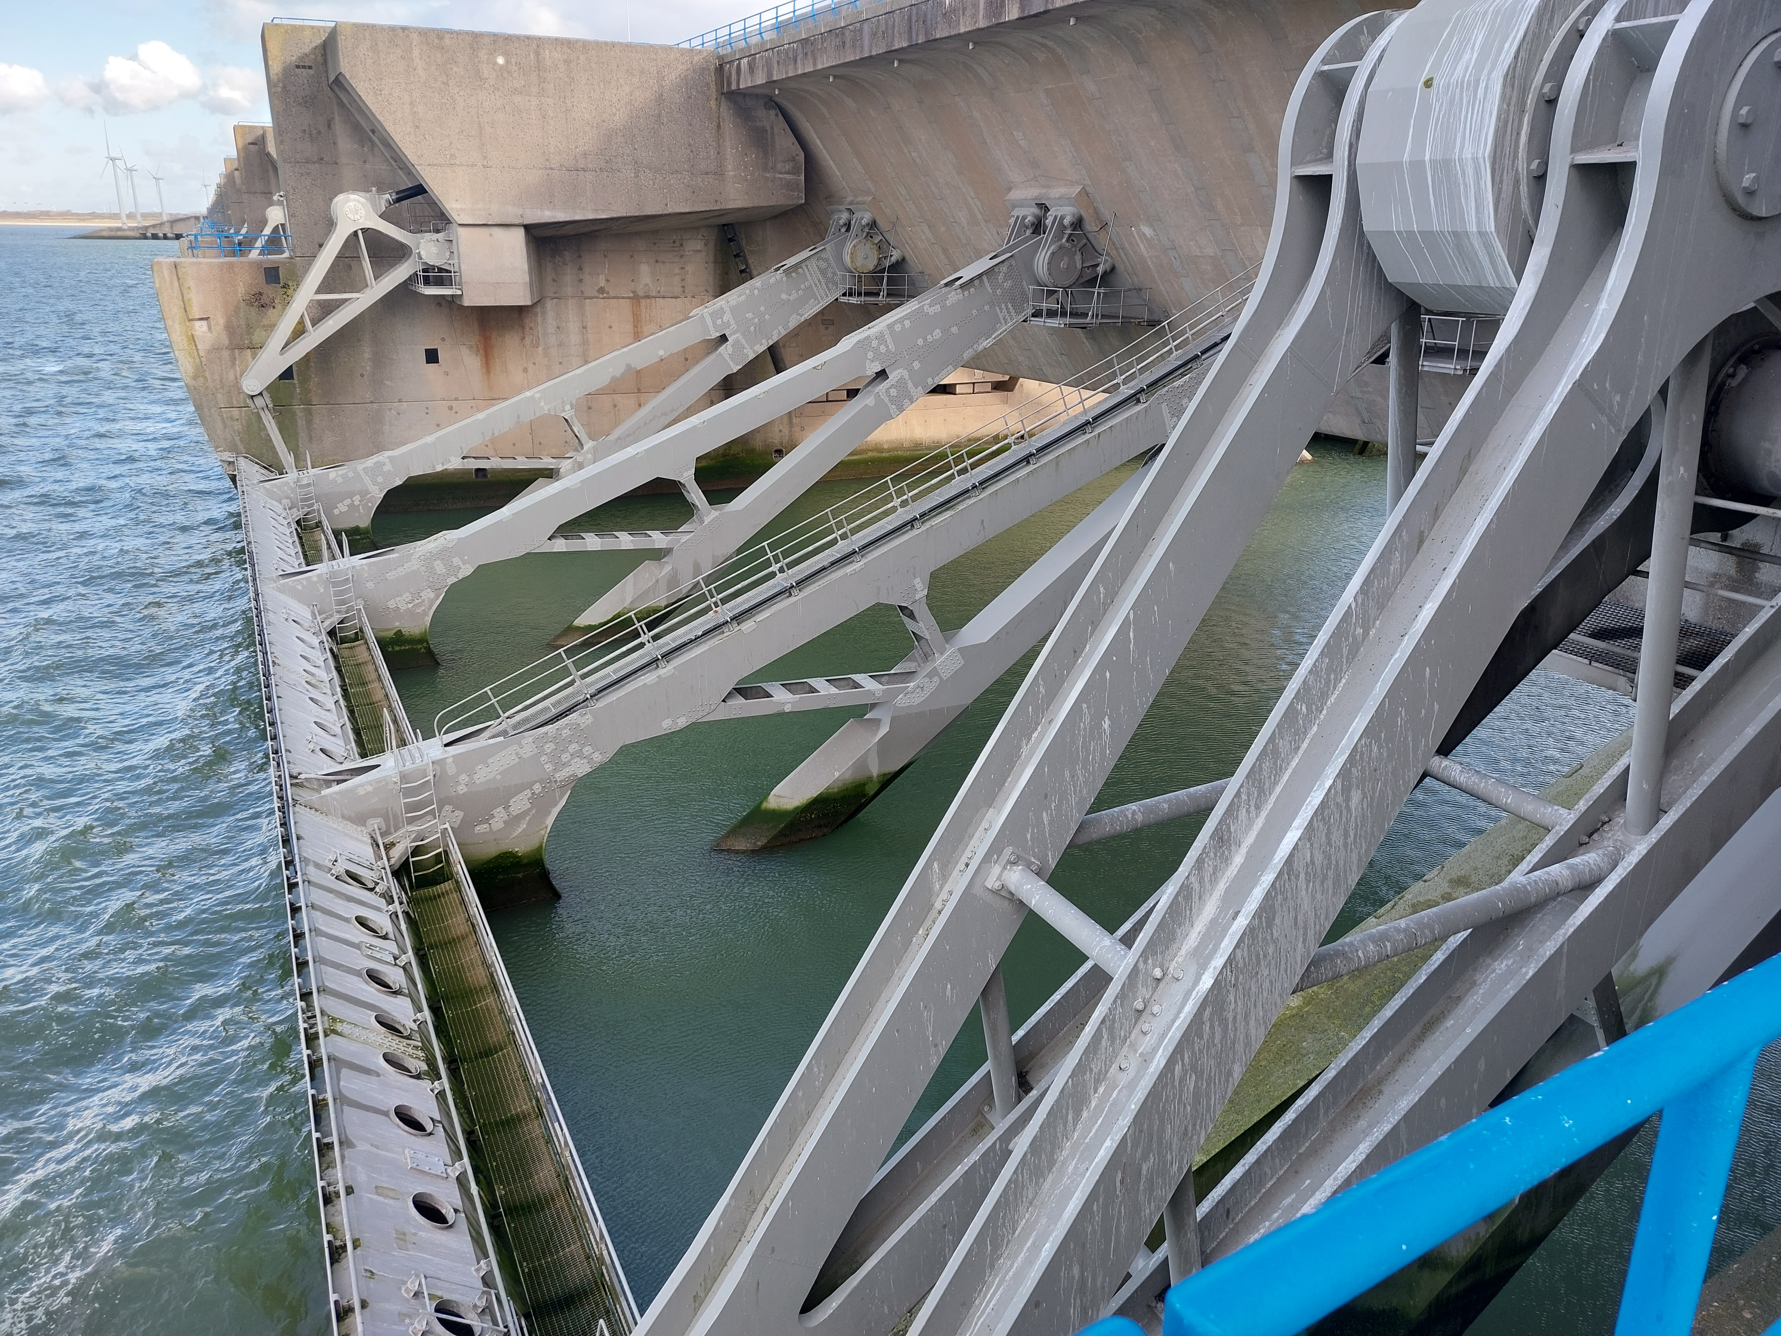
Functies van de Haringvlietsluizen
  Het achterland beschermen tegen hoog zeewater.
  Het keren van zeewater en spuien van rivierwater.
  Waterpeilbeheer tot aan Moerdijk (minimale waterstand van +0 NAP).
RWS –in het kort

Slide 7
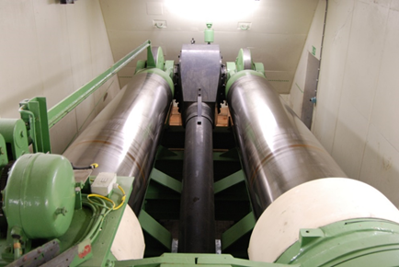
Scope
Huidige Hydraulische oliën Esso Nuto H15 olie
binnenkort Total Equivis ZS15 op opening 1.
Huidige conservering olie TECTYL® 910E2
Uitgangspunt nieuwe hydrauliek olie:
Total Equivis 15 (of vergelijkbaar), benodigd circa 360 m3
Deze hydrauliekolie is een belangrijke voorwaarde voor de uitvoering van het project “variabel onderhoud Werktuigbouwkundige onderdelen Haringvlietsluizen – 31163634”

Slide 8
Aanbestedings methode
Aanbestedingsprocedure | EU Openbare procedure
Contractvorm | Leveringsovereenkomst op basis van ARIV 2018 *
* ARIV staat voor Algemene Rijksinkoopvoorwaarden

Slide 9
Waarom wachtkamerconstructie ?
Door de uitvraag “Total Equivis 15 of vergelijkbaar”, dient deze vergelijkbaarheid en uitwisselbaarheid aangetoond te worden. Hier is tijd voor nodig. Uitgangspunt is 60 dagen.
Door de samenhang met het project Variabel onderhoud W-delen is er een zeker mate van urgentie op beschikbaarheid van hydrauliekolie. Uitgangspunt is levering begin oktober 2024.

Slide 10
Aanbestedingsplanning en mijlpalen
Activiteit | Data
Indienen verzoek nadere inlichtingen | 31-01-2024
Publicatie NVI inschrijvingsfase | 07-02-2024
Ontvangst van de inschrijvingen | 21-02-2024
Verzenden gunningbeslissing | 06-03-2024
Uiterste datum rechtsbeschermingstermijn | 27-03-2024
Verzenden opdracht | 10-04-2024
Verzenden opdracht

Slide 11

Vragen

Slide 12
Extra toelichting (na inlichtingenbijeenkomst)
Gestanddoening inschrijving;
Gestanddoeningsperiode van 130 dagen na sluitingsdatum inschrijving.
De inschrijvingen komen 21-2-2024 binnen. Er is sprake van een wachtkamerconstructie waarbij we als testperiode hebben we gerekend met steeds 60 dagen. Hierdoor kunnen, in theorie, twee testperiodes doorlopen worden.
Logistiek olie:
Doordat de projectaannemer van de werktuigbouwkundige onderdelen nog niet bekend is, is (nog) niet bekend op welke wijze de projectaannemer van de werktuigbouwkundige-delen de olie gaat wisselen.
Bekend is dat:
- de olieleverancier de olie DDP levert op projectlocatie Haringvlietsluizen
- de projectaannemer de hydrauliekolie uit- en in de installatie op de kering gaat doen
- er per overdrachtsmoment een rapport (over de kwaliteit van de olie) geleverd dient te worden
Opdrachtgever gaat er vanuit dat de levering en overdracht van de olie (oude en nieuw) in onderling overleg tussen de projectaannemer en de olieleverancier gebeurd.
Waar wenselijk en mogelijk zal Opdrachtgever zich inzetten om deze samenwerking zo soepel mogelijk te laten verlopen.

Slide 13
Op welke wijze dient aangetoond te worden dat 90% van de uitkomende olie gerecycled is?
Het volstaat om hiervoor een certificaat af te geven met daarop de hoeveelheid ingenomen en gerecyclede olie (tot welke kwaliteit). orden.
Zijn er temperatuurverschillen in de machinekamers?
Niet noemenswaardig. Het zijn stevig uitgevoerde betonnen constructies. Wel kan er bij overgangen van weer/seizoenen condens ontstaan.

